Slide 1
Kompetenzzentrum Usability Schwerpunkt Mensch-KI Zusammenarbeit

Slide 2
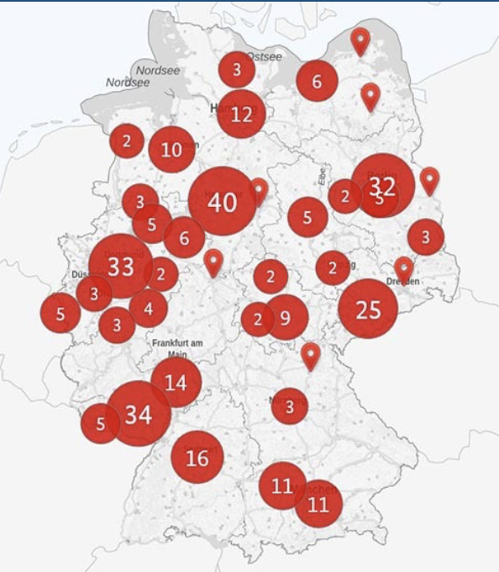
Kompetenzzentrum Usability
Initiative „Mittelstand 4.0 – Digitale Produktions- und Arbeitsprozesse“ Förderschwerpunkt Mittelstand-Digital Bundesministerium für Wirtschaft und Energie (BMWi)
Mittelstand 4.0-Kompetenzzentren
26 Kompetenzzentren in ganz Deutschland
18 regionale Kompetenzzentren
8 thematische Kompetenzzentren

Slide 3
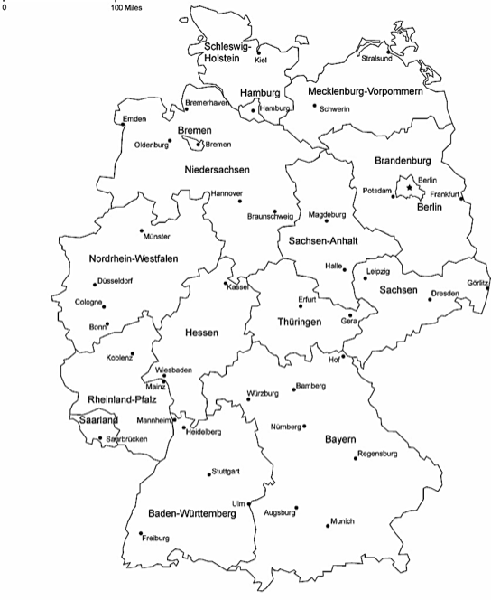
Kompetenzzentrum Usability
Region Nord
Region Ost
Einfach nutzen,
positiv erleben.
Region Mitte
Region Süd
http://www.freeusandworldmaps.com/html/Countries/Europe%20Countries/GermanyPrint.html
Notes:
Region Nord: Mensch-KI Zusammenarbeit und Verbraucherinformatik
Region Ost: Kombination von UUX und IT in der agilen Entwicklung.
Region Mitte: Vernetzung kleiner und mittlerer Unternehmen und welche Rolle UUX in Vernetzungstools spielt.
Region Süd: Lösungen für Innovation und Zukunft der Arbeit im Mittelstand

Slide 4
Maßnahme KI-Trainer
„Wir wollen Unternehmen vor allem bei der Nutzung von KI unterstützen – unter anderem mit KI-Trainern in unseren Kompetenzzentren Mittelstand 4.0 und mit unserer Agentur für Sprunginnovationen.“
Peter Altmaier, Bundeswirtschaftsminister
Notes:
Das Bundesministerium für Wirtschaft und Energie hat im Rahmen des Förderschwerpunkts Mittelstand-Digital ein KI-Trainer-Programm gestartet. Die KI-Trainer werden in ausgewählten bereits bestehenden Mittelstand 4.0-Kompetzenzzentern angesiedelt. Zielt ist es, dass die KI-Trainer im Jahr mindestens 1000 KMU erreichen.

Slide 5
Workshop – Entwicklung von Sprachassistenzsystemenund Chatbots

Slide 6
Vorstellung & Ziele
Notes:
- Vorstellung wir
Vorstellung KI Trainer
Vorstellung Teilnehmer selbst + Erfahrungen mit Sprachassistenten, vll auch Anekdoten

Slide 7
Workshop Ablauf
Vorstellung & Ziele
Einführung zu Sprachassistenzsystemen
Steckbrief erstellen
Prototyping Methoden
Einführung in Dialogflow
Umsetzung in Dialogflow
Präsentation & Diskussion

Slide 8
Was sind Sprachassistenzsysteme?
Unterschiede und Gemeinsamkeiten

Slide 9
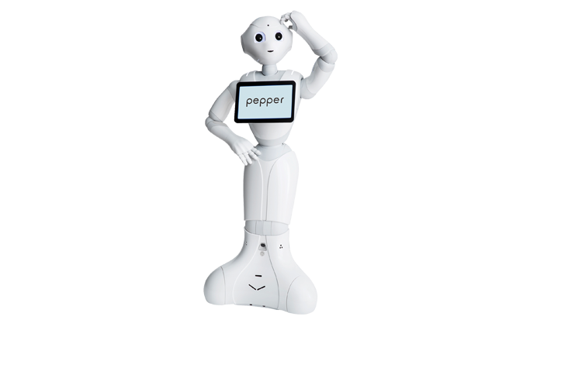
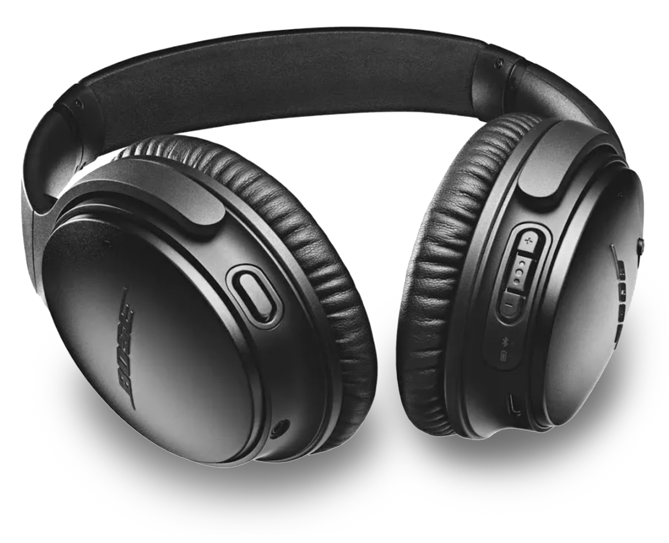
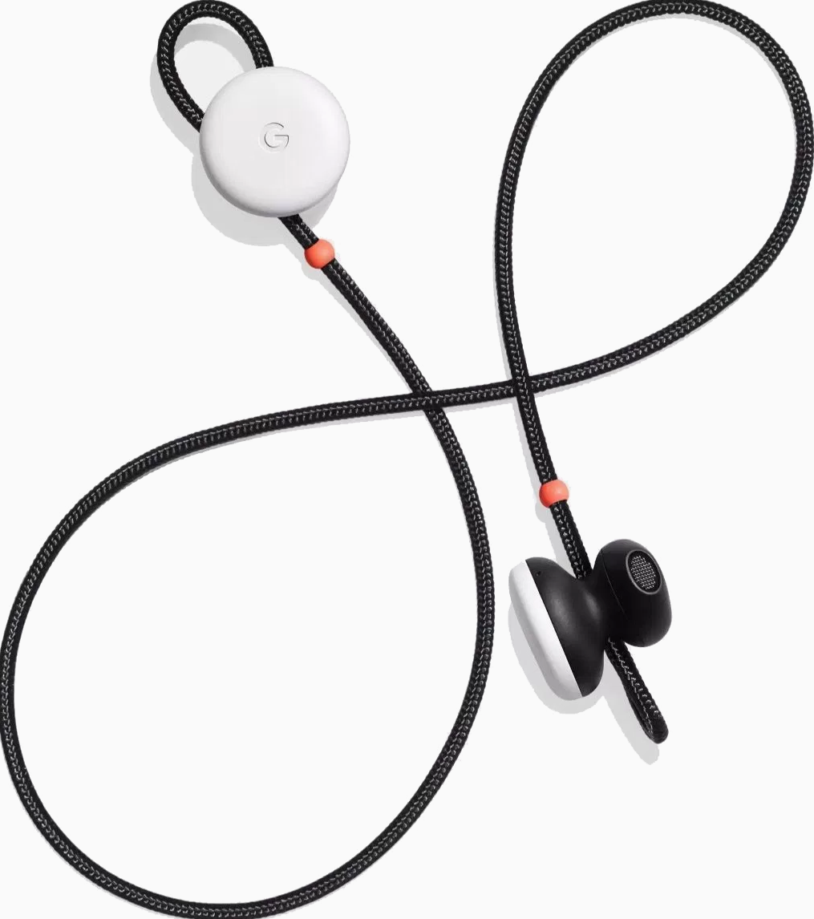
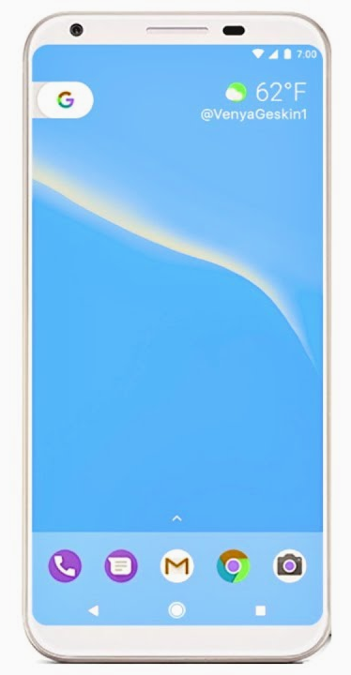
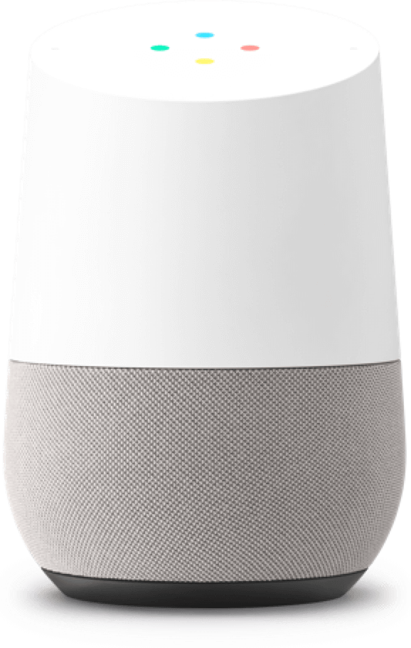
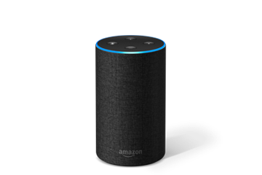
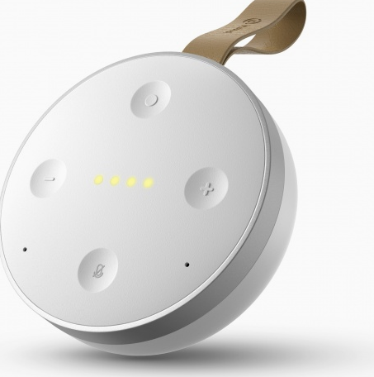
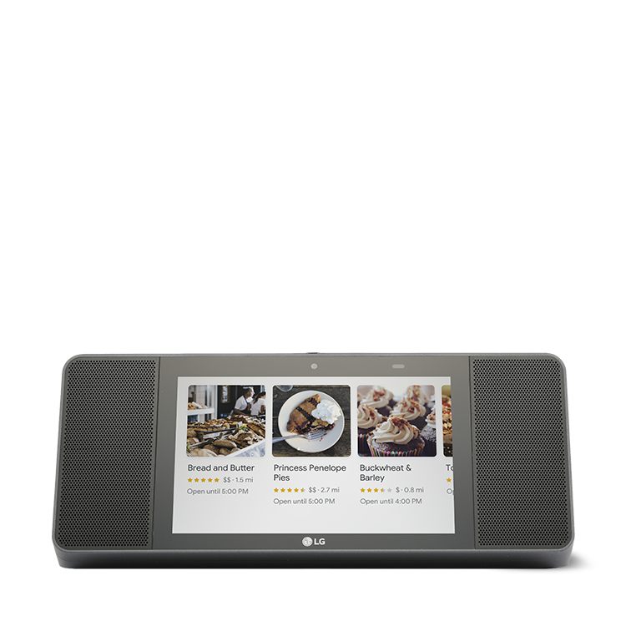
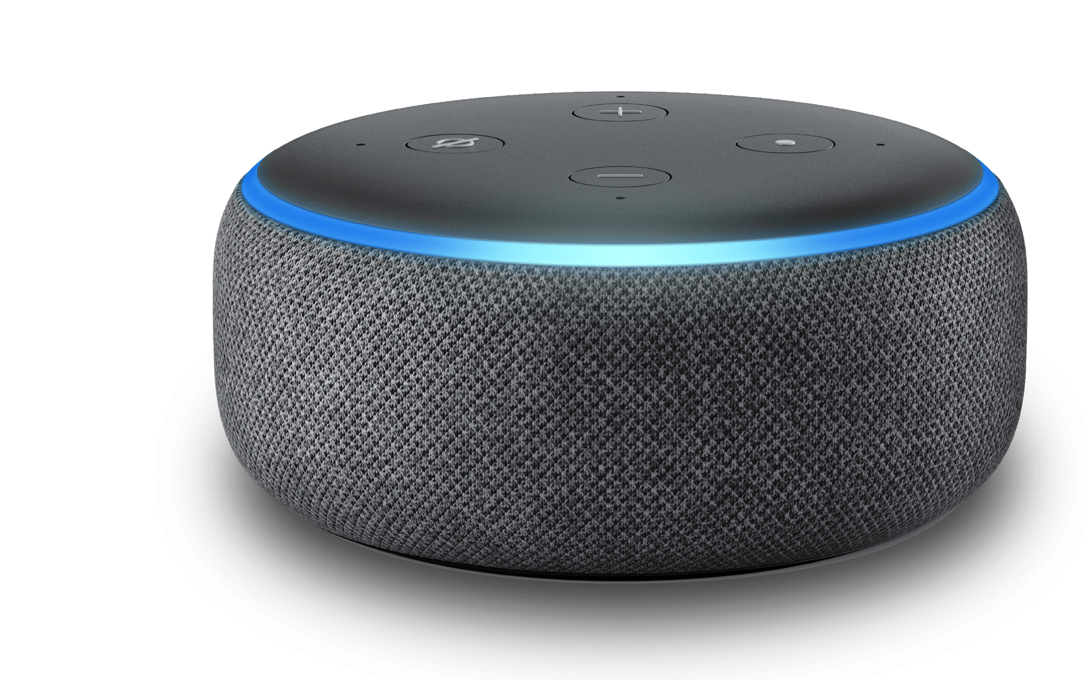
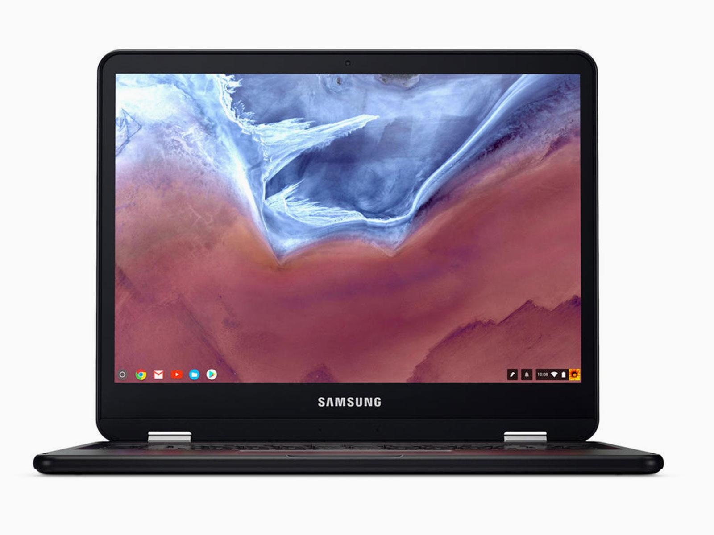
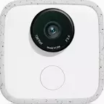
Sprach-basierte Systeme

Slide 10
Woher kommen die Assistenten?
Notes:
Emergence of AI, robotics, internet of things and voice interaction
Neue Möglichkeiten für großartige Erlebnisse zu schaffen

Slide 11
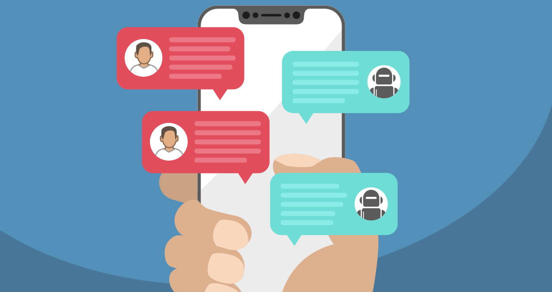
Chatbots
Textbasiertes Dialogsystem
Anfragen können per Text oder Sprache gestellt werden
Verarbeitung erfolgt automatisiert

Slide 12
Sprachassistenten als neuer Touchpoint
Eine Interaktionsschnittstelle zwischen
Mensch-Mensch, Mensch-System und System-System
Mitarbeiter und andere Kunden
Physische und virtuelle Umgebung
Objekte, Material, Werkzeug
Beteiligte
Partner- Unternehmen
Arbeitsabläufe und Rituale
Notes:
Physische und virtuelle Umgebung, über die die Dienstleistung erbracht wird
Objekte und Material zur Herstellung einer Dienstleistung
Andere Unternehmen oder Einrichtungen, die dazu beitragen, die Begegnung mit dem Dienst zu produzieren oder zu verbessern

Slide 13
Die Bedürfnisse der Nutzer verändern sich
und sie wünschen sich ihre Erlebnisse:
personalisiert
in Echtzeit
überall verfügbar

Slide 14
Die Bedeutung von Service ändert sich mit
Auf Worte folgen Taten.
Wie wird das Wetter?
Ich möchte ein Spiel spielen.
Bestelle mir einen Kaffee.
Reserviere mir einen Platz für 2 Personen.

Slide 15
Sind alle Unterhaltungen gleich?
Gestalterische Herausforderungen

Slide 16
Zielsetzung einer Konversation
Konversationstypen
Smalltalk
Informationsgespräch
Interview
Erzieherisches Gespräch
Überzeugungsgespräch
Notes:
Smalltalk -> nicht zielgerichtet
Informationsgespräch
➔ Zweck, Informationen von einem Partner an den anderen zu vermitteln
➢ Interview
➔ Sprecher will vom Partner Informationen durch Fragen erhalten
➢ Erzieherisches Gespräch
➔ Sollte unter vier Augen stattfinden
➔ Intimstes Zweiergespräch
➔ Anlässe: Anerkennung, Lob, Ermutigung, Kritik, Tadel, Zurechtweisung
➢ Überzeugungsgespräch
➔ Zielsetzung bei mindestens einem Gesprächspartner klar
➔ Häufigstes vorkommende Zweiergespräch

Slide 17
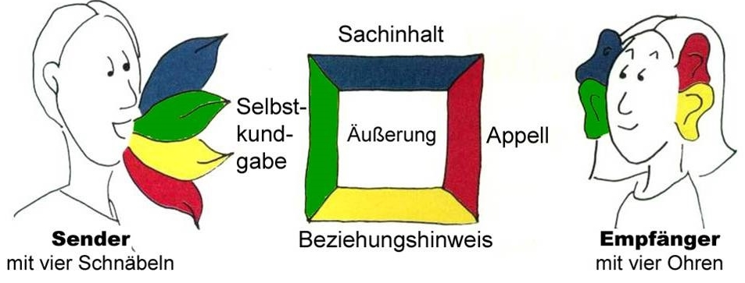
Probleme in der Mensch-Mensch Kommunikation
Notes:
Schulz von Thun Modell
4 Dimensionen:
➔ Sachinformation: Sachliche Information der Botschaft
➔ Selbstoffenbarung: Sender verrät etwas über sich selbst, innere Befindlichkeit, meist ungewollt
➔ Beziehung: zwischen Sender und Empfänger, meist nicht-verbale Signale
➔ Appell: was der Sender erreichen möchte
- Wie eine Botschaft aufgefasst wird, liegt am Empfänger

Slide 18
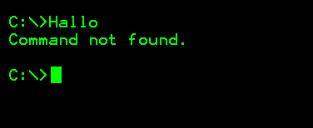
Bedeutung für das Interface Design
Von GUI zu NUI
Benutzeroberflächen für Maschinen haben sich Laufe der Zeit gewandelt.
“Natural User Interfaces” sollen dem Menschen ermöglichen mit all seinen Sinnen mit seiner Umwelt zu interagieren.
Tippen erfordert mehr Konzentration als darauf los zu sprechen.

Slide 19
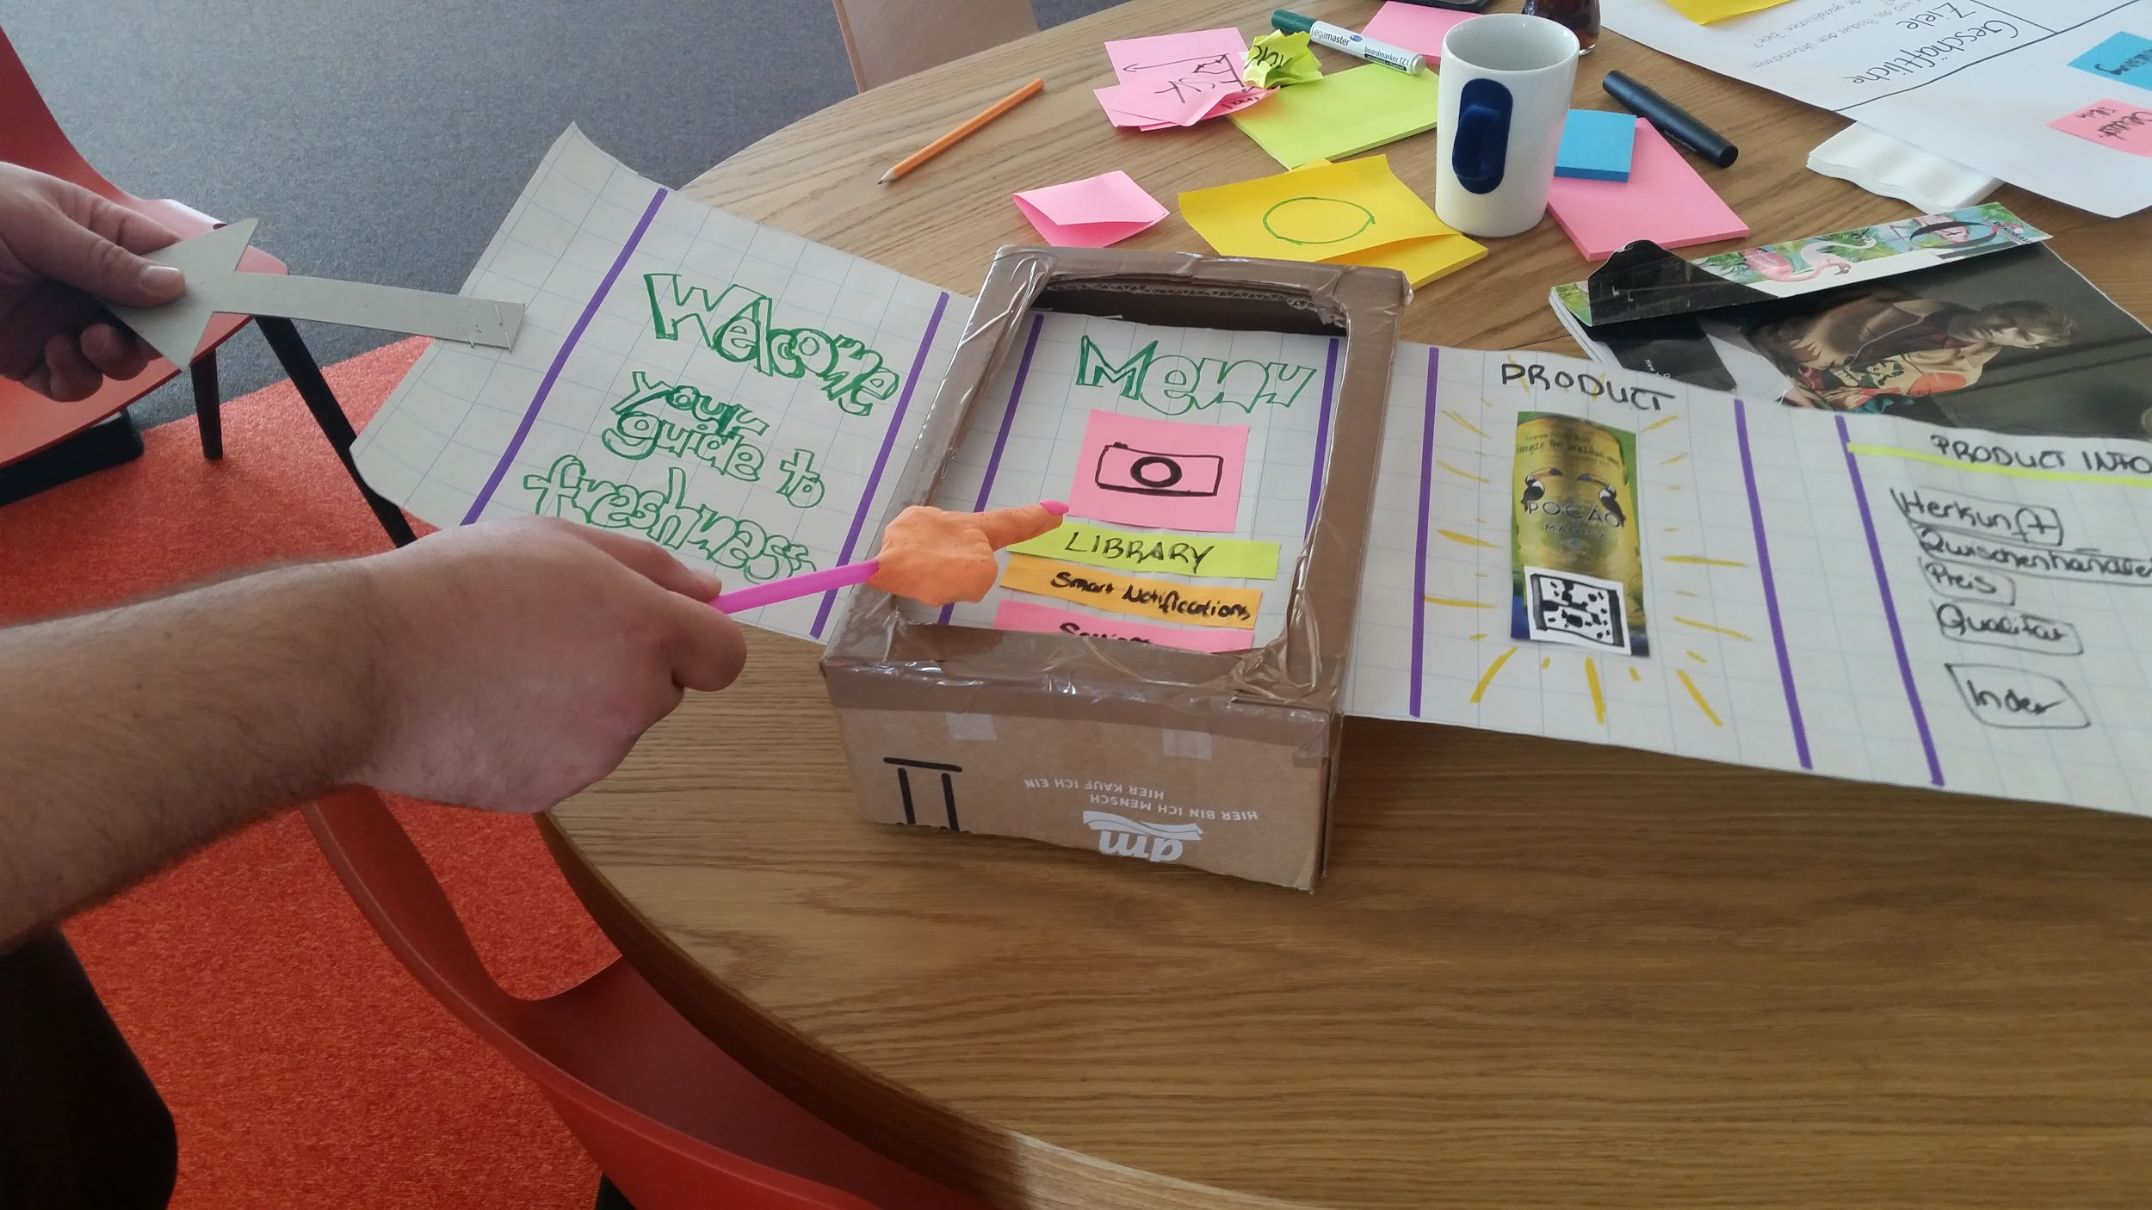
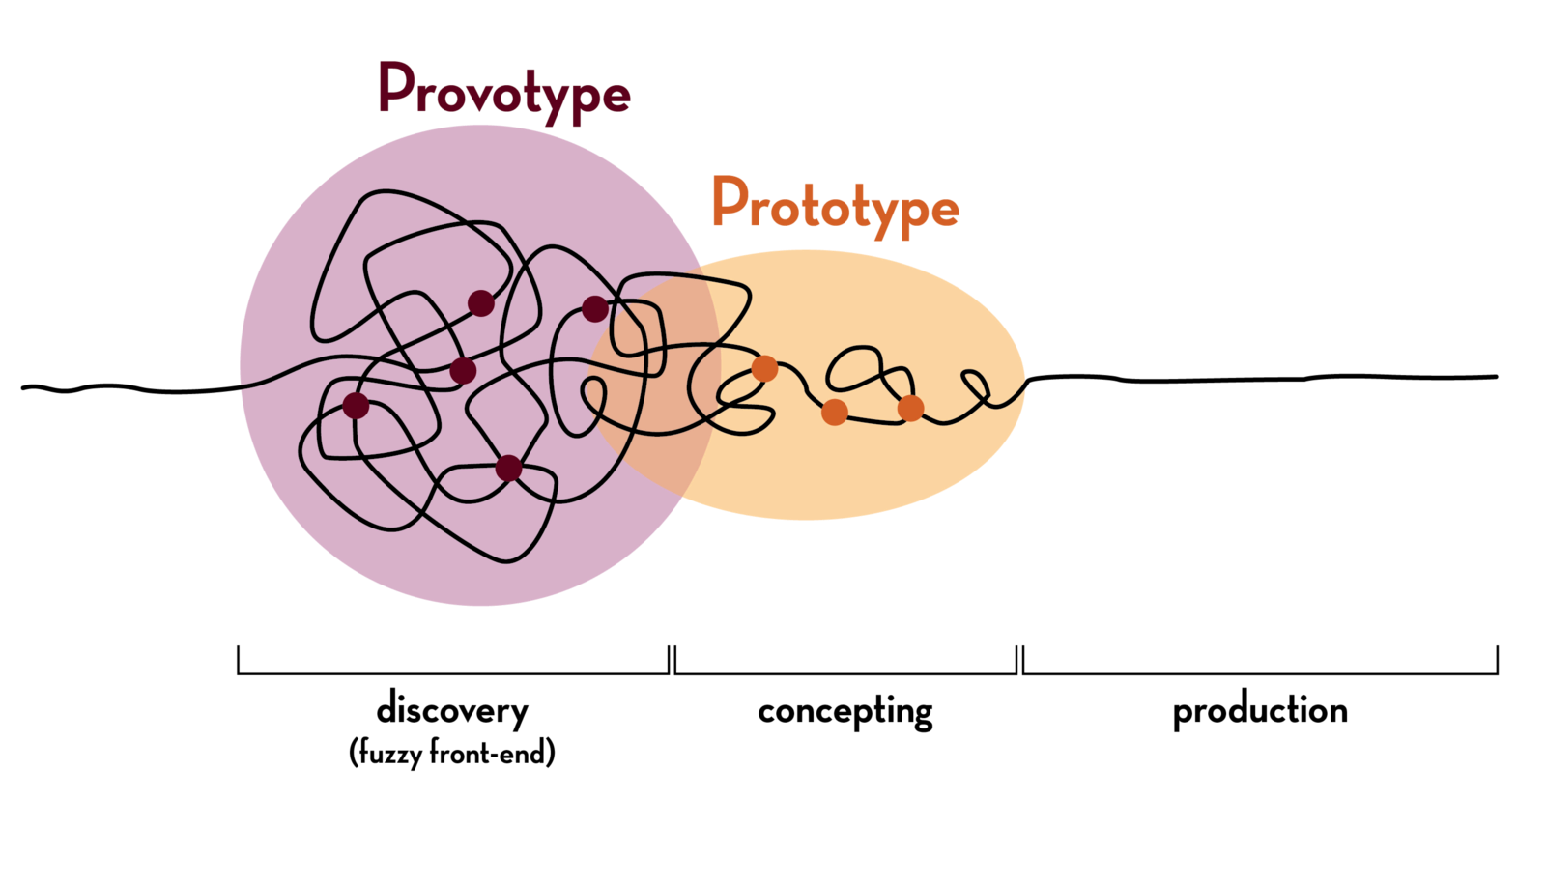
Herausforderung, echte Dialoge zu gestalten
Vorgehen bei der Entwicklung von Anwendungen:
Notes:
Unterschiedliche Probleme im Vgl zu Chatbots
Wie sehen unsere Prototypen aus, die möglichst nah an echte Dialoge kommen?

Slide 20
Szenarien als Gestaltungsgrundlage
Anwendung und Ziele definieren

Slide 21
Urban Gardening
Trend:
Gemeinsam oder zuhause Kräuter und Gemüse auf Balkon oder noch so engem Raum anzubauen
Materialien und Produkte sind im Baumarkt erhältlich
Notes:
Urban Gardening/ At home Gardening
Baumarkt Szenario
Voice als Service Leistung, die Abverkauf födern soll
Kompetenz vertrauen aufbauen
Material: Nutzpflanze
Vorbereitungsphase: welche Pflanzen, wo

Slide 22
Urban Gardening
Dienstleistung:
Unterstützung in der Projektumsetzung zuhause
Kompetenzen, Produkte und Empfehlungen zur Verfügung stellen
Vertrauen in den Baumarkt aufbauen
Notes:
Urban Gardening/ At home Gardening
Baumarkt Szenario
Voice als Service Leistung, die Abverkauf födern soll
Kompetenz vertrauen aufbauen
Material: Nutzpflanze
Vorbereitungsphase: welche Pflanzen, wo

Slide 23
Urban Gardening
Touchpoint:
Sprachassistent als interaktiver Tutor zuhause
Hilft bei der Vorbereitung, Entscheidung welche Pflanzen in Frage kommen
Notes:
Urban Gardening/ At home Gardening
Baumarkt Szenario
Voice als Service Leistung, die Abverkauf födern soll
Kompetenz vertrauen aufbauen
Material: Nutzpflanze
Vorbereitungsphase: welche Pflanzen, wo

Slide 24
Steckbrief entwickeln
1 Ziel
3 Eigenschaften, die der Assistent hat
3 Eigenschaften, die die Hobby-Gärtner haben
5 Minuten jeder für sich Punkte sammeln
Notes:
Zielsetzung
Sprachkriterien wie Du/Sie etc.
Zielgruppe

Slide 25
Steckbrief entwickeln
Kontext und Persönlichkeit definieren
Post-Its zum Brainstorming verwenden
5 Minuten jeder für sich Punkte sammeln
30 Minuten gemeinsam Steckbrief ausarbeiten
Notes:
Zielsetzung
Sprachkriterien wie Du/Sie etc.
Zielgruppe

Slide 26
Workshop – Entwicklung von Sprachassistenzsystemenund Chatbots

Slide 27
Workshop Ablauf
Vorstellung & Ziele
Einführung zu Sprachassistenzsystemen
Steckbrief erstellen
Dialog und Interaktion entwerfen
Einführung in Dialogflow
Umsetzung in Dialogflow
Präsentation & Diskussion

Slide 28
Herausforderung, echte Dialoge zu gestalten
Vorgehen bei der Entwicklung von Anwendungen:
Notes:
Unterschiedliche Probleme im Vgl zu Chatbots
Wie sehen unsere Prototypen aus, die möglichst nah an echte Dialoge kommen?

Slide 29
Steckbrief entwickeln
Präsentation & Diskussion

Slide 30
Rollenspiel
Beispieldialoge generieren & explorieren

Slide 31
Dialogbeispiele sammeln
Rolle Assistent: z.B. Coach beim Auswählen der Pflanzen
Rolle Hobby-GärtnerIn: Weiß z.B. nicht, wo und welche Pflanzen er oder sie anbauen kann
Ziel: Gemeinsam einen Plan erstellen und benötigte Materialliste zusammenstellen.
Rolle Beobachter: Notizen machen (Verhalten, Aussagen, Beispiele, Auffälligkeiten)
15 Minuten

Slide 32
Interaktionsmodel
Dialogverläufe skizzieren & strukturieren

Slide 33
Dialogbeispiele analysieren
Dialogverlauf skizzieren Grobverlauf
Welche Fragestellungen müssen beantwortet werden?
Welche Gesprächsknotenpunkte entstehen?
Was ist der vorherige/nächste Schritt?
20 Minuten
Beispielformulierungen verwenden
Steckbrief benutzen
1
2
3
4
5

Slide 34
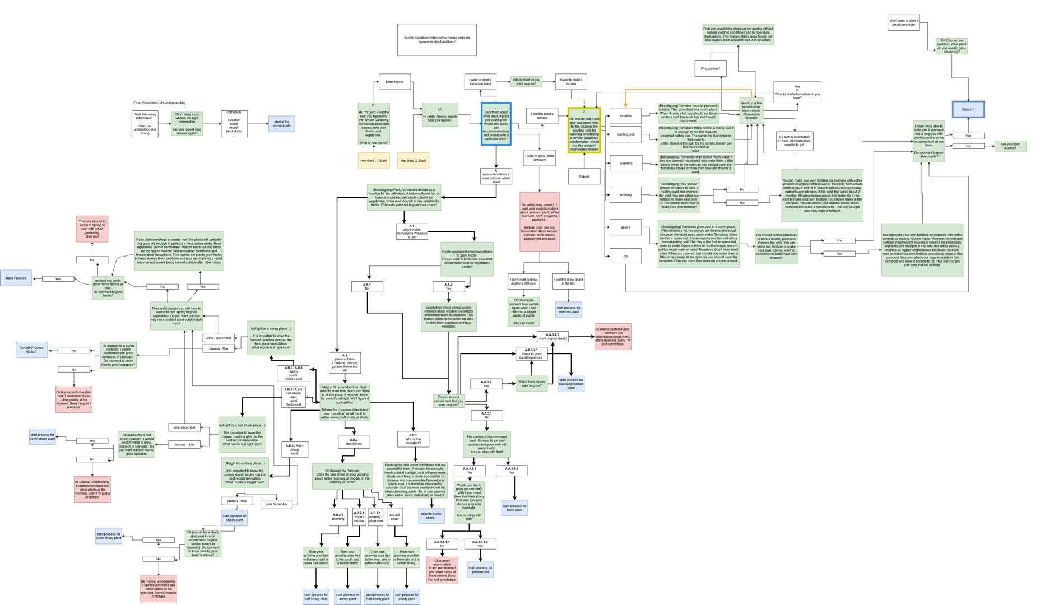
Beispiel Verlauf

Slide 35
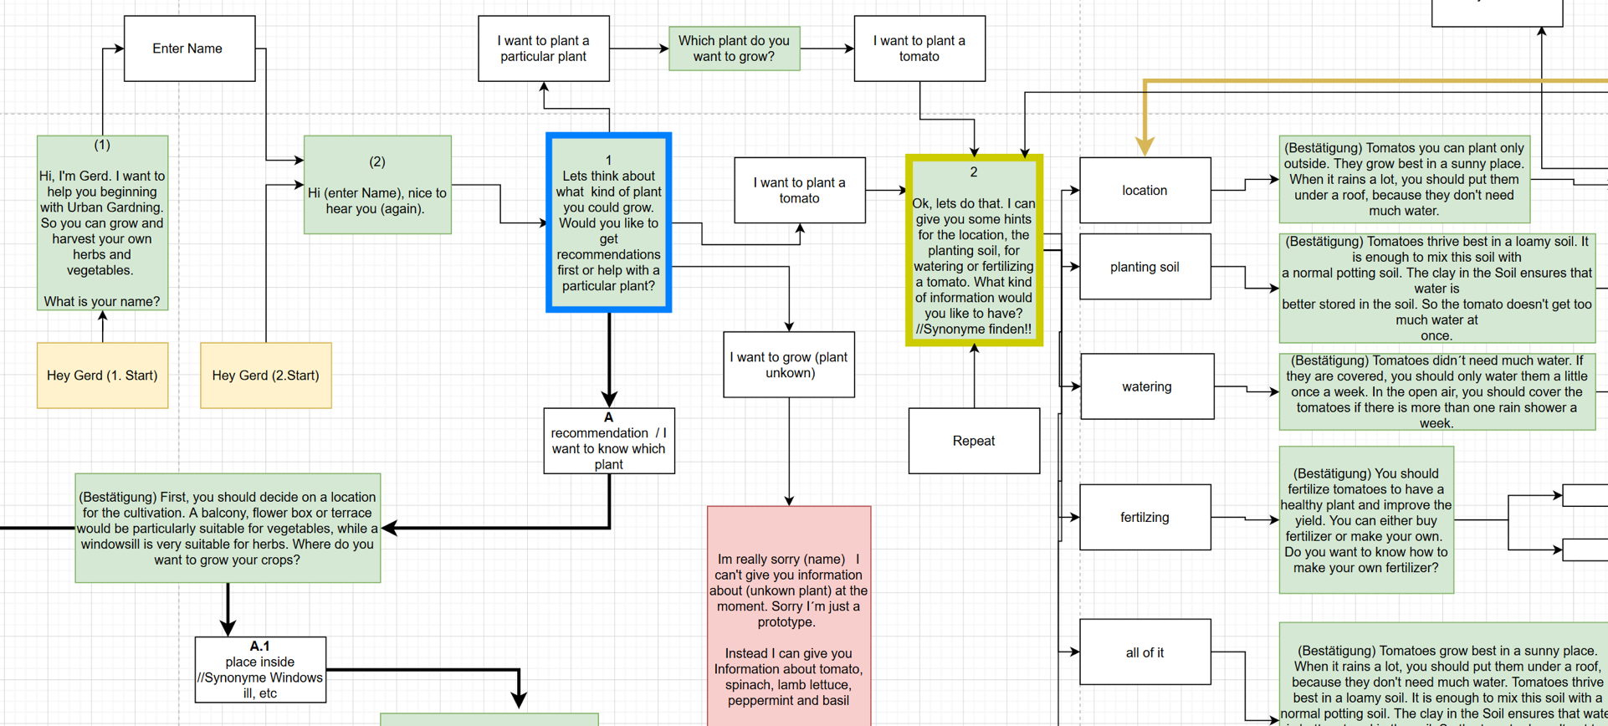
Beispiel Verlauf

Slide 36
Grice‘s Maxime
Nur Dinge sagen, die WAHR sind
QUALITÄT
Nicht zu viel, nicht zu wenig sagen, Dinge, die die Konversation voranbringen
QUANTITÄT
Nur Dinge nennen die thematisch relevant sind
RELEVANZ
Kurz und bündig halten, Doppeldeutigkeit vermeiden
VERHALTEN

Slide 37
Orchestrierte Gesprächswechsel
Wegen technischer Limitationen, muss für den Sprachassistenten mitgedacht werden:
Explizite Forderungen und Fragen
Gesprächswechsel werden vom Assistenten geleitet
Strategien zur Fehlerbehebung
Wiederholungen
Begrüßung/Verabschiedung
Dialog prüfen & anpassen

Slide 38
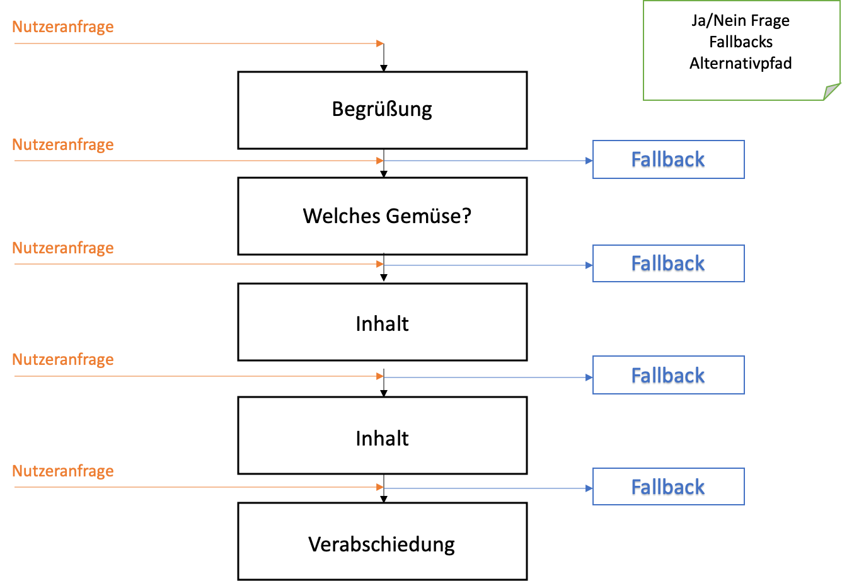
Dialog skizzieren und anpassen

Slide 39
Dialogverlauf anpassen
Dialogverlauf skizzieren
1 = Dialogstart
2 = Entscheidung welches Gemüse
3 = Content
4 = Content
5 = Ende
20 Minuten Interaktionsmodel
Beispielformulierungen verwenden
Steckbrief benutzen
1
2
3
4
5

Slide 40
Workshop – Entwicklung von Sprachassistenzsystemenund Chatbots

Slide 41
Workshop Ablauf
Vorstellung & Ziele
Einführung zu Sprachassistenzsystemen
Steckbrief erstellen
Dialog und Interaktion entwerfen
Einführung in Dialogflow
Umsetzung in Dialogflow
Präsentation & Diskussion

Slide 42
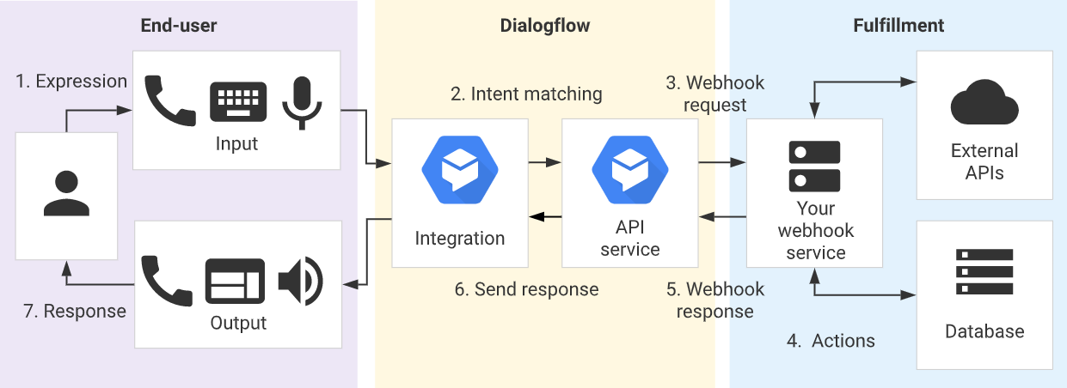
Wie funktioniert NLP?
NLP = Natural Language Processing
Anfrage: „Wo finde ich Feuchtigkeitscreme?“
Ausgabe: „Feuchtigkeitscreme finden Sie im Regal rechts von Ihnen.“

Slide 43
Was ist Google Dialogflow?
Cloud-Plattform von Google für
Dialogorientierte Kommunikation
Natural Language Understanding
Mit Unterstützung von maschinellem Lernen
Software grundlegend kostenlos (bis 1000 Anfragen pro Tag oder 15000 Anfragen pro Monat)
Nutzungsabhängige Preise: https://cloud.google.com/dialogflow/pricing?hl=de
Notes:
Erster Teil:
Grundlagen zu Sprachassistenzsystemen und Chatbots
Sprachwissenschaftliche Grundlagen
Entwicklung eines ersten Interaktionsmodells

Slide 44
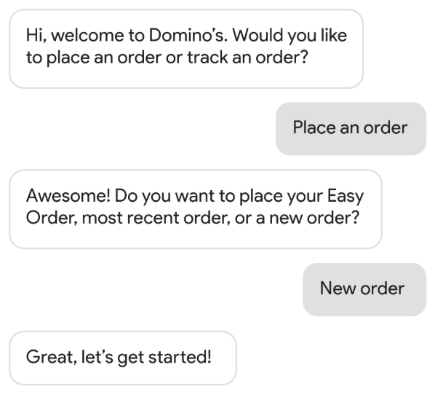
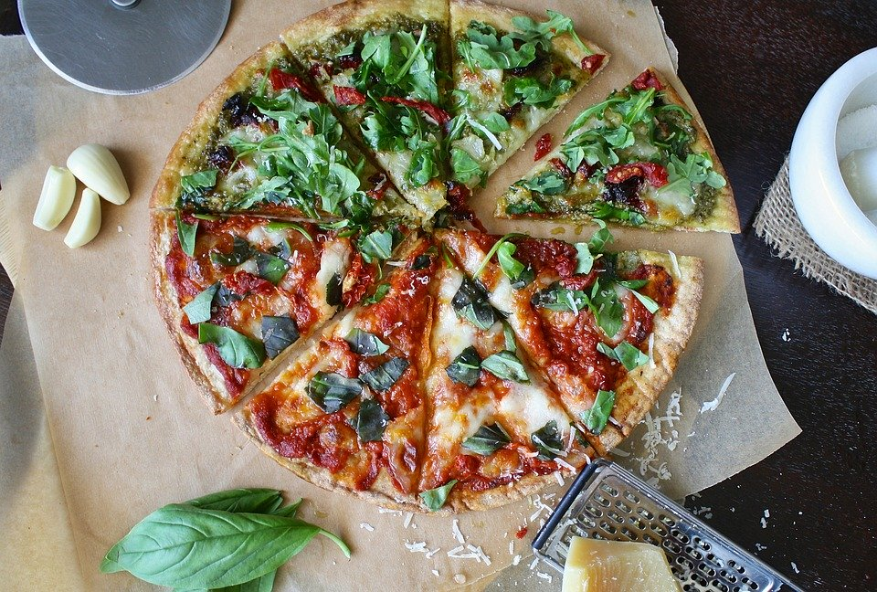
Anwendungsgebiete
Domino‘s Pizza
Automatisierter Bestellvorgang mit Hilfe eines Chatbots

Slide 45
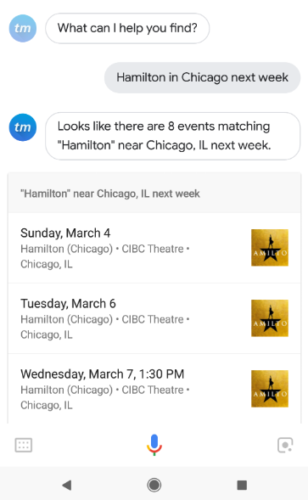
Anwendungsgebiete
Ticketmaster
Automatisierte Verknüpfung von passenden Events in der Nähe von Nutzern

Slide 46
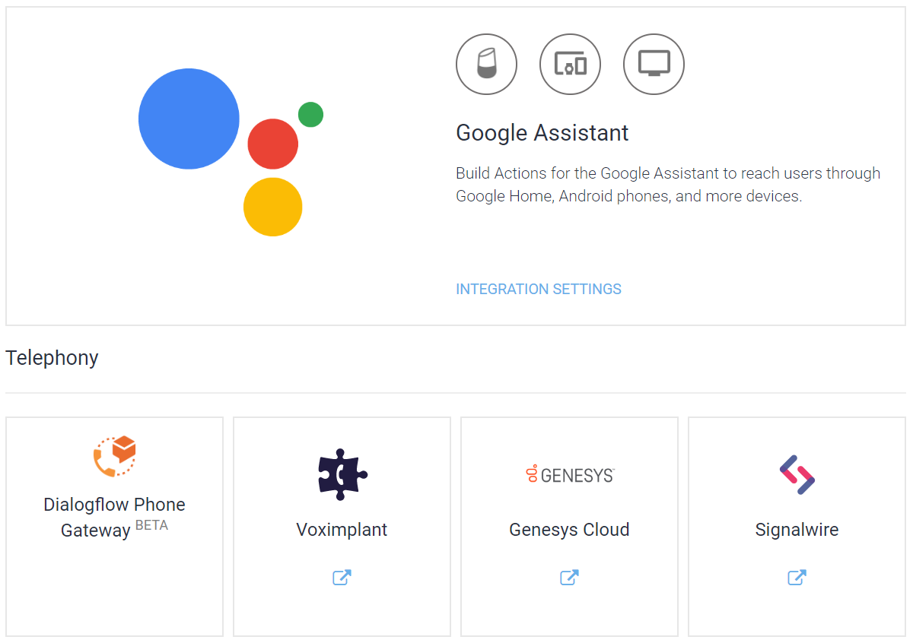
Integration in existierende Systeme

Slide 47
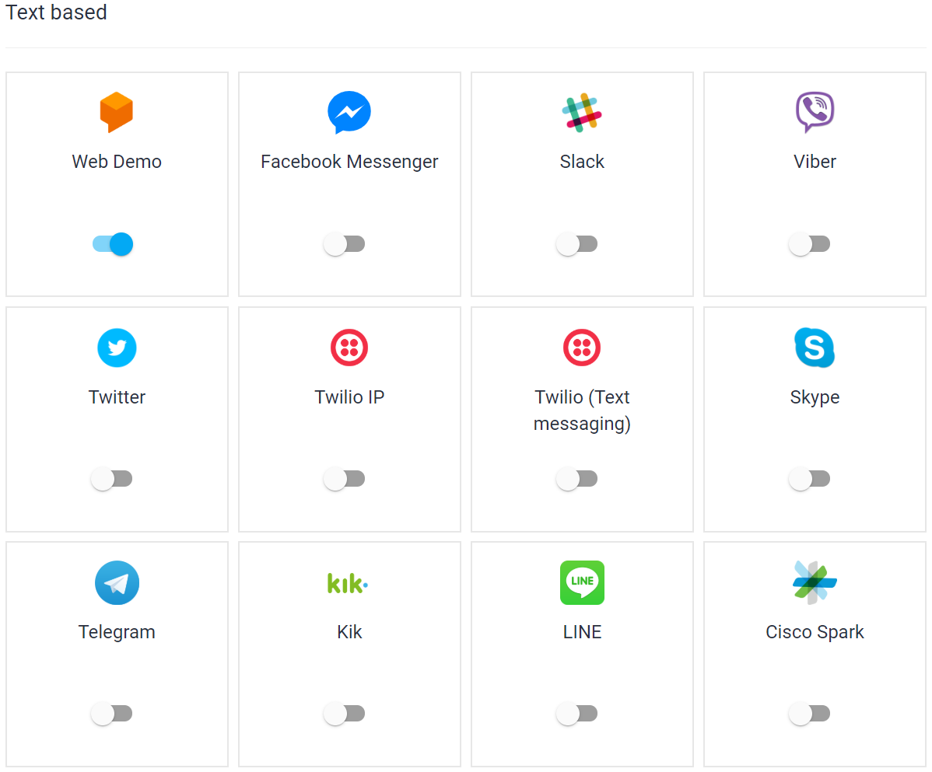
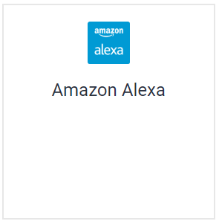
Integration in existierende Systeme

Slide 48
Alternativen zu Google Dialogflow
Tools mit nutzerfreundlichen Gestaltungsoberflächen:
Amazon Lex, SAP Conversational AI, Microsoft Azure Bot Service, IBM Watson, Chatfuel und Manychat
Tools für Social-Messaging-Plattformen:
Facebook for Developers, Telegram Bot
Open Source-Tools:
Botkit, Wit.ai, Rasa, Botpress, Hubot
Weitere Informationen:
https://www.kompetenzzentrum-usability.digital/kos/WNetz?art=News.show&id=746

Slide 49
Google Dialogflow - Nutzeroberfläche
Notes:
Fragen bisher?

Slide 50
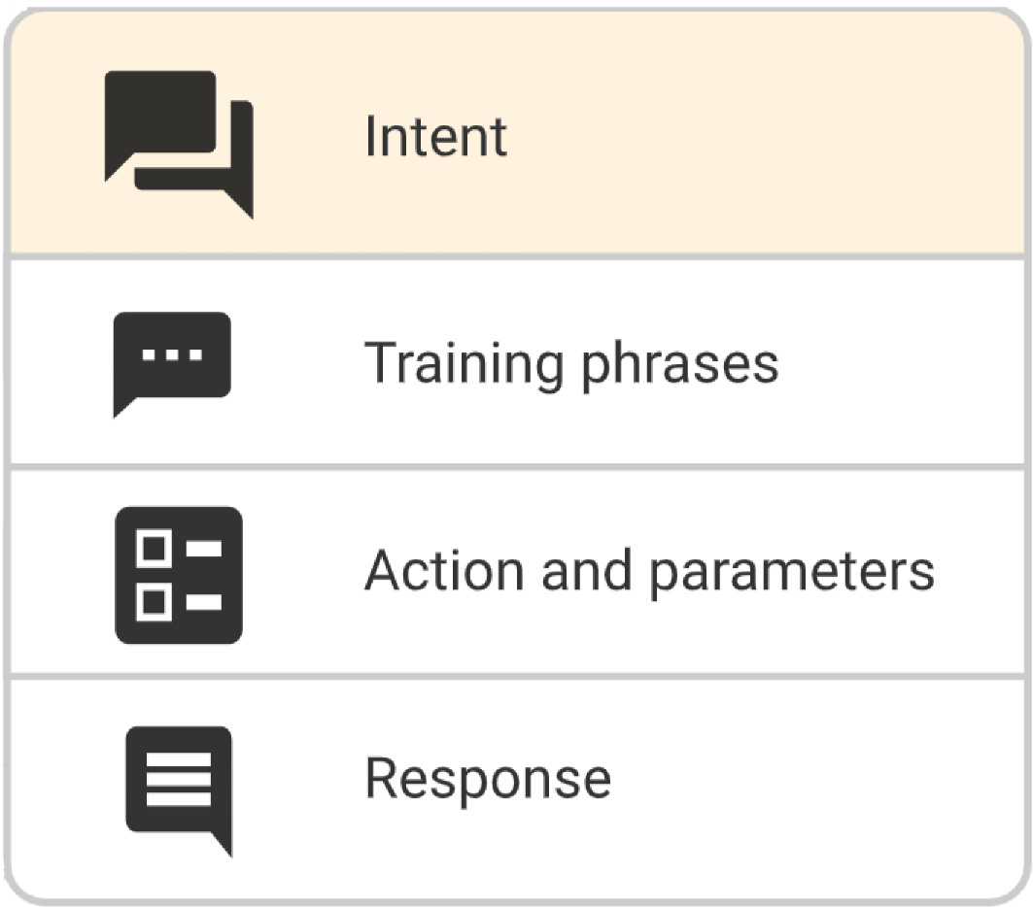
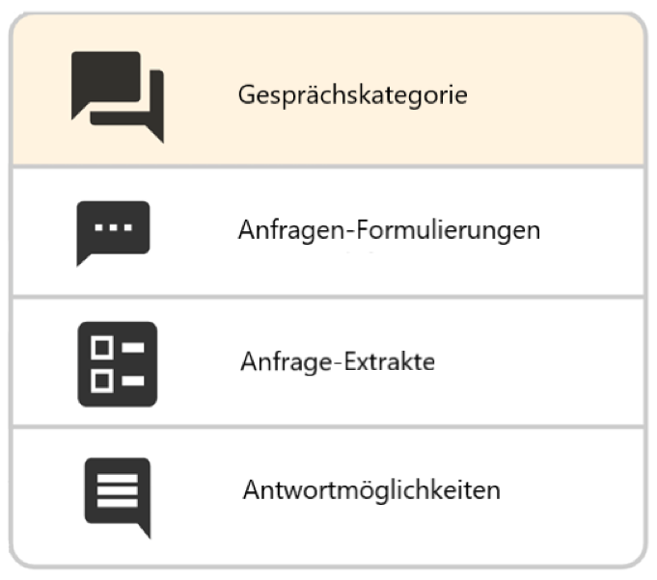
Was ist ein Intent?
Intents teilen mögliche Gesprächsinhalte in Kategorien auf
Notes:
Intents teilen Gespräche in Kategorien auf
Zuerst die orginale Englische Version
Dann die übersetzte Deutsche Version

Slide 51
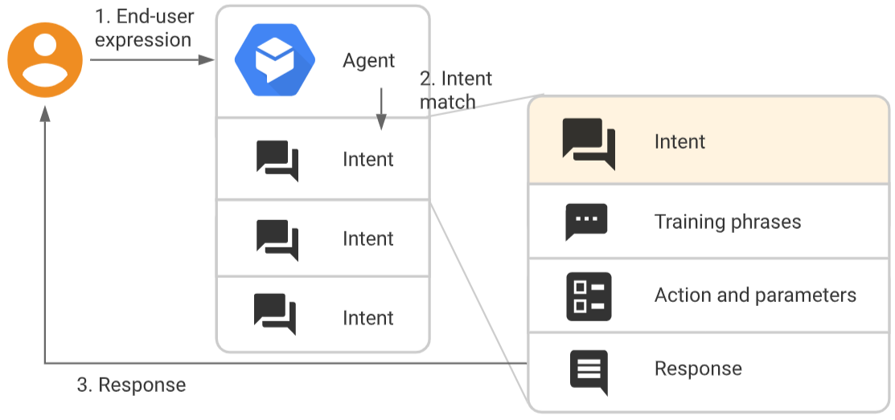
Was ist ein Intent?

Slide 52
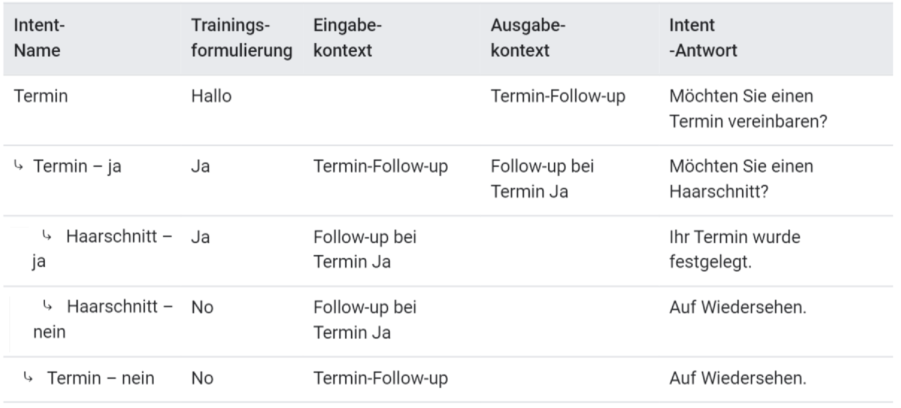
Follow-up-Intents und Contexts
Follow-up-Intents sind über Contexts verknüpfte Intents

Slide 53
Entities
Zwei Arten von Entities:
Systementitäten: Von Google bereitgestellte Entitäten, die gängigen Datentypen entsprechen (nur teilweise durch den Nutzer anpassbar)
Benutzerdefinierte Entitäten: Können vom Nutzer selbst definiert und die Inhalte beliebig verändert werden

Slide 54
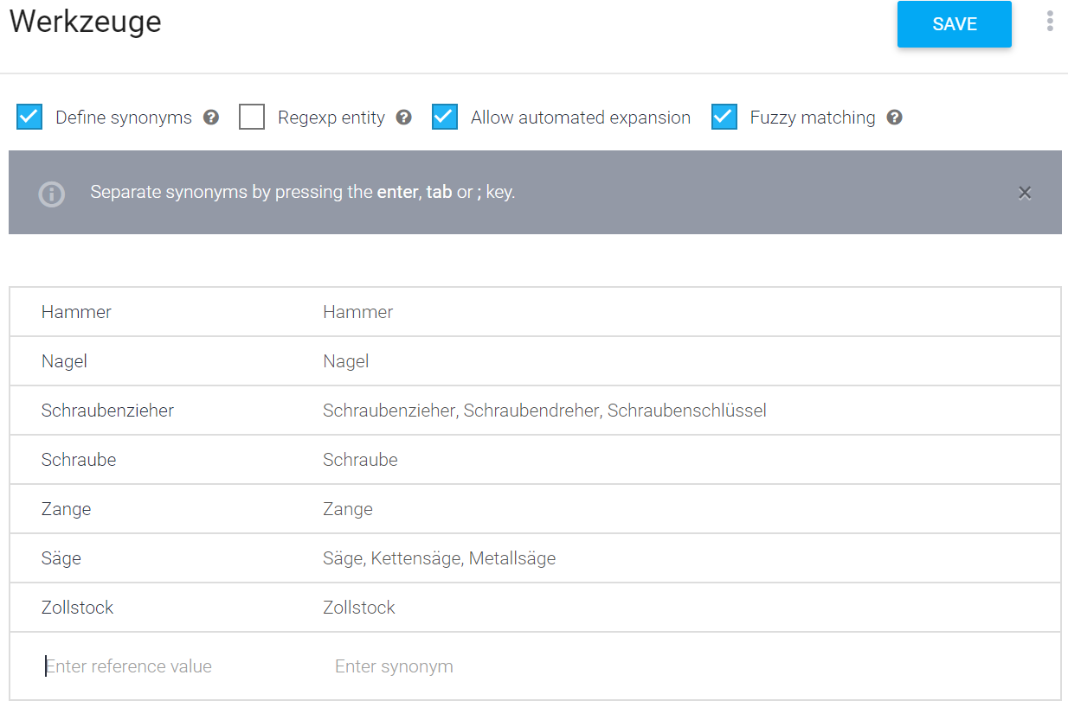
Entities
Beispiel für eine benutzerdefinierte Entität:

Slide 55
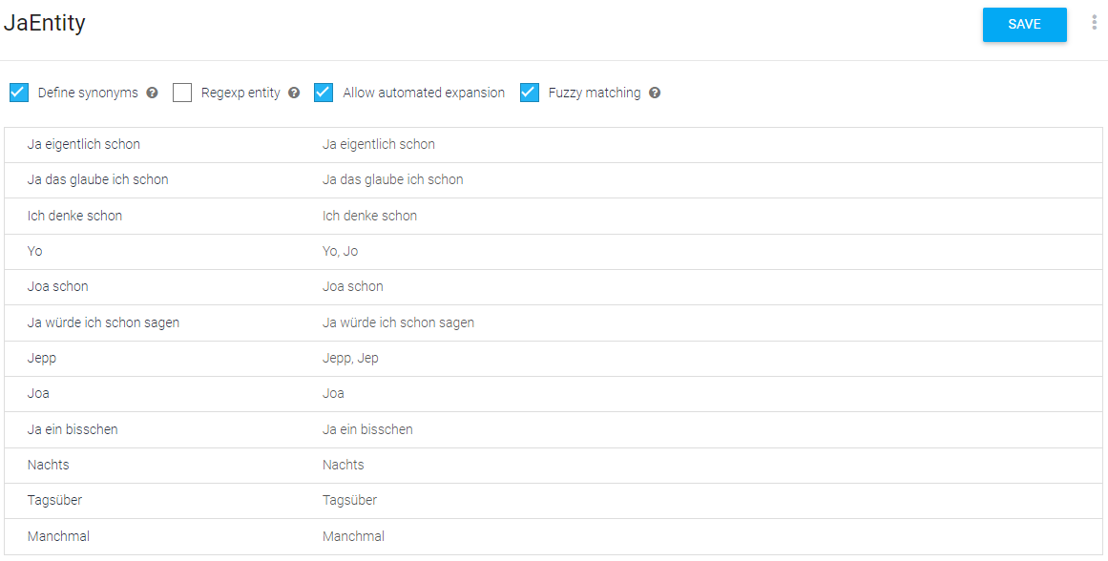
Entities

Slide 56
Dialogflow - Nutzeroberfläche
https://dialogflow.cloud.google.com/
Notes:
Intents zeigen
Aufbau Intent zeigen
Follow Up Intents zeigen
Entities zeigen
Verbindung mit entities zeigen
Integration zeigen

Slide 57
Nutzeranfrage
Hey PlantUp
Hey {Name}, was hast du vor?
Nutzeranfrage
Fallback
Ich möchte Tomaten pflanzen.
Hast du das schonmal gemacht?
Nutzeranfrage
Fallback
Nein. Was brauche ich dafür
Du brauchst einen Topf, Erde und einen Setzling. Soll ich das gleich bestellen?
Nutzeranfrage
Fallback
Nein, ich möchte mich nur informieren.
Dann gebe ich dir noch ein paar Informationen. Die Pflanze sollte an einem sonnigen Ort bei ca. 20-24°C stehen und die Erde sollte feucht gehalten werden.
Nutzeranfrage
Fallback
Text hinzufügen

Slide 58
Workshop – Entwicklung von Sprachassistenzsystemenund Chatbots

Slide 59
Workshop Ablauf
Vorstellung & Ziele
Einführung zu Sprachassistenzsystemen
Steckbrief erstellen
Dialog und Interaktion entwerfen
Einführung in Dialogflow
Umsetzung in Dialogflow
Präsentation & Diskussion

Slide 60
Testen Sie die erstellten Bots

Slide 61
Warum diese Methode verwenden?
Kosten-effizienter Prototyp, um frühe Fehler in der Implementation zu vermeiden.
Simulation des Systemverhaltens um Design und Performance zu evaluieren.
Sich auf System Fähigkeiten beschränken, anstelle sich auf den gesunden Menschenverstand zu verlassen.

Slide 62
Warum diese Methode verwenden?
Dialog Management
Während Textklassifizierung recht einfach ist, ist die automatische Dialoggenerierung (bisher) kaum möglich.
Dialog Management braucht definierte Dialoge und Gesprächsverläufe
Natural Language Understanding (Klassifizierung) braucht Testdaten und Klassen
Klasse: Begrüßung
Klasse: FrageWetter
Klasse:
FrageMusik
NLU Klassifizierung
Klasse: Verabschiedung

Slide 63
Feedback
https://kompzentrumusability.typeform.com/to/yQuzc2u9

Slide 64
KI Trainer
Margarita Esau
margarita.esau@h-brs.de
Darius Hennekeuser
darius.hennekeuser@h-brs.de

